Slide 1
PQC Standard
알고리즘 | 용도 | 기반기술 | Standard | 특징
CRYSTAL-Kyber | KEM | 격자기분 | FIPS 203
CRYSTALS-Dilithium | Digital Signature | 격자기반 | FIPS 204 | 비교적 빠른 서명 생성
SPHINCS+ | Digital Signature | Hash기반 | FIPS 205 | 작은 키사이즈, 큰 서명 크기,느린 서명 생성/확인
Falcon | Digital Signature | 격자기반 | 진행중 | 비교적 작은 키와 서명 크기, 효율적인 서명 확인
알고리즘 | 기반기술
BIKE(Bit Flipping Key Encapsulation) | 코드기반
Classic MeEliece | 코드기반
HQC(Hamming Quasic-Cyclic) | 코드기반

Slide 2
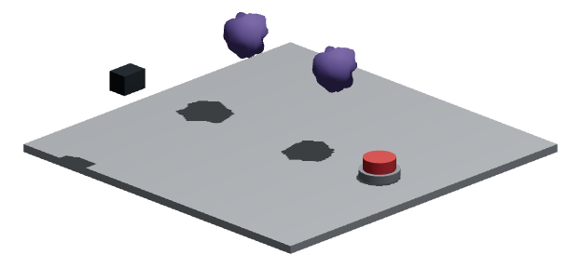
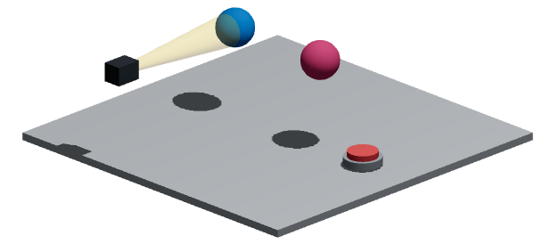
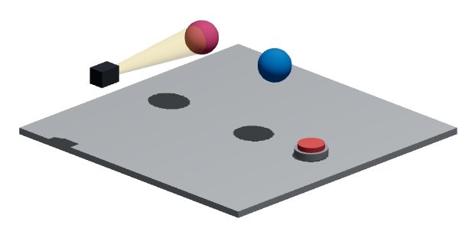
양자 컴퓨터
코펜하겐 해석 : 전자는 관측되기 전까지 확률적으로 존재 가능한 모든 위치에 동시에 존재하며, 관측되는 순간 하나의 위치로 결정된다.
이런 현상을 양자 중첩(Quantum Superposition)이라고 한다.
관측되지 않은 전자는 이쪽에 있을 확률, 저쪽에 있을 확률 등등이 중첩되어 있었기 때문에 서로 간섭하는 파동처럼 행동했고, 관측되는 순간 다른 곳에 존재할 확률이 없어지고 하나의 위치로 결정되었기 때문에 그 뒤로는 입자처럼 행동했다는 것입니다.
양자 중첩얽힘 현상 예시>
Pauli X Gate – 양자 NOT Gate
Hadamard Gate - 양자 중첩상태를 만들어 주는 게이트
CX Gate – 양자 얽힘을 이용한 게이트, Control bit 1일때만 Pauli X Gate역할

Slide 3
오해 1. 양자 컴퓨터는 고전 컴퓨터보다 빠르다
양자 컴퓨터가 일부 문제를 고전 컴퓨터보다 빠르게 해결할 수 있는 것은 사실이나,일부에 한정된 이야기입니다.
양자 알고리즘이 별도로 개발되지 않는 이상 양자 컴퓨터의 실행 시간은 고전 컴퓨터와 다르지 않을 것입니다.
양자 알고리즘은 그로버 알고리즘(비구조화된 데이터에서 탐색),
쇼어 알고리즘(소인수 분해) 등
오해 2. 양자 컴퓨터는 현대 암호 체계를 모두 뚫어버릴 것이다
현재 많이 사용되고 있는 암호 체계 중 하나가 RSA라는 암호 체계인데, RSA 암호화는 "큰 소수끼리 곱하는 것은 쉽지만 큰 수를 소인수 분해하는 것은 어렵다"라는 사실을 기반으로 정립되었습니다.
양자 컴퓨터는 쇼어 알고리즘을 사용하면 소인수 분해를 고전 컴퓨터보다 훨씬 빠르고 효율적이게 할 수 있습니다. 이로 인해서 만약 제대로된 양자 컴퓨터가 개발된다면 RSA 암호 체계는 무용지물이 될 것입니다.
하지만 지금은 아직 걱정할 단계까지 온 것 같진 않습니다. 왜냐하면 '제대로된 양자 컴퓨터'가 나오지 않았기 때문입니다. 지금까지 개발된 범용 양자 컴퓨터는 50개 내외의 큐비트만을 다룰 수 있고, 암호 체계를 뚫기엔 역부족한 숫자입니다. 하지만 양자 컴퓨터의 개발에 대비하여 양자역학적으로 안전한 암호 체계를 만들어야한다는 요구는 갈수록 커지고 있습니다.
S3SSE2A 2024년 1월 PQC보안 IC개발

Slide 4
RSA
Ron Rivest,Adi Shamir,Leonard Adleman이 개발한 암호체계
SSL/TLS 에 사용하며, 전세계 인터넷뱅킹에서 RSA-2048암호화 사용.

